Slide 1
The Game List

Slide 2
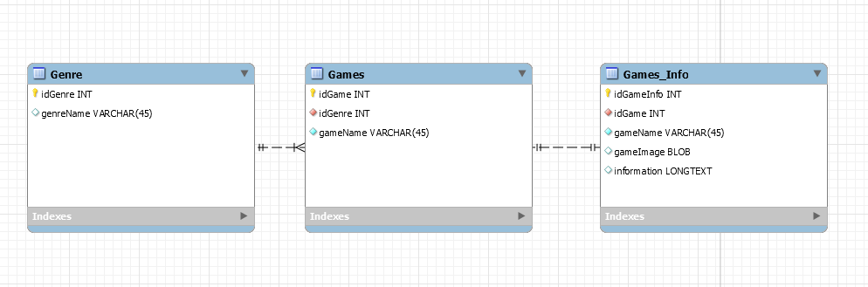
Database

Slide 3
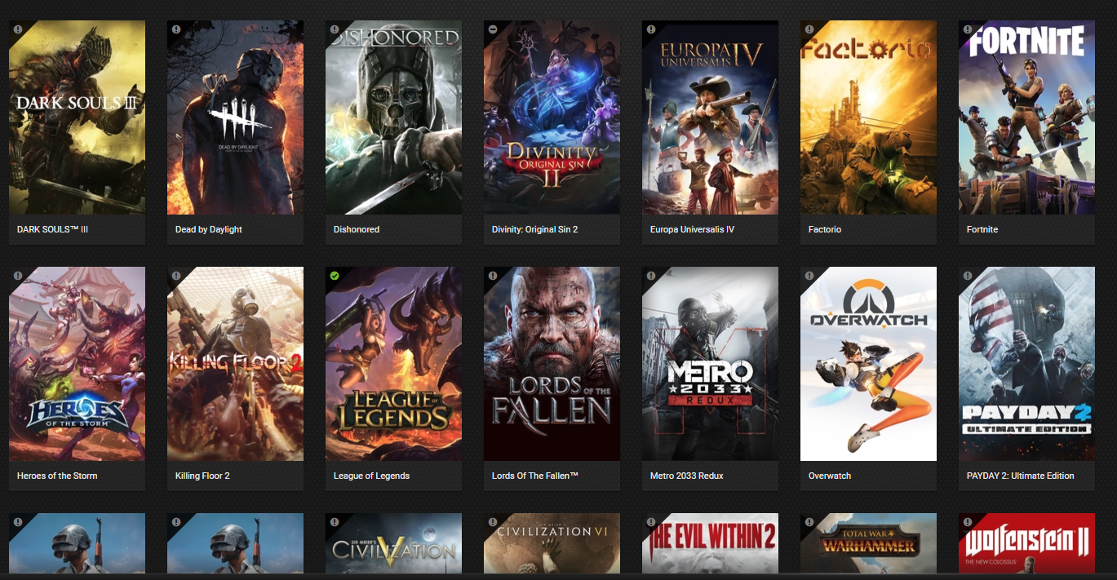
Toevoegen & Bekijken

